Slide 1
KHỞI ĐỘNG
TRÒ CHƠI “TIẾP SỨC”
Notes:
Trước khi vào bài học mới cô và các em cùng nhau khởi động với trò chơi

Slide 2
LUẬT CHƠI:
Mỗi tổ là 1 đội
Mỗi đội cử 1 đại diện lên viết đáp án( chỉ được viết 1 đáp án), sau đó mang phấn về chỗ và đưa cho bạn tiếp theo
Trong 1 phút 30 giây, đội nào viết được nhiều đáp án đúng sẽ chiến thắng
Đội thắng được nhận 1 phần quà, 3 đội thua sẽ bị 1 hình phạt nhỏ.

Slide 3
Câu hỏi: Em hãy liệt kê những vai trò của đa dạng sinh học đối với tự nhiên và con người?

Slide 4
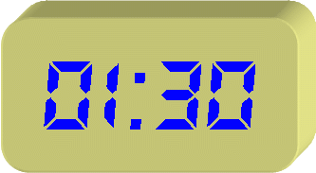
Câu hỏi: Em hãy liệt kê những vai trò của đa dạng sinh học đối với tự nhiên và con người?

Slide 5
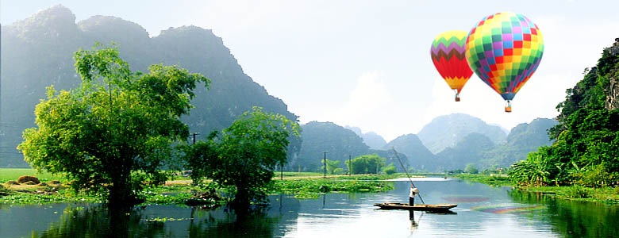
TIẾT 97:
BÀI 33. ĐA DẠNG SINH HỌC( tiết 3)

Slide 6
BÀI 33. ĐA DẠNG SINH HỌC
ĐA DẠNG
SINH HỌC
1
Đa dạng sinh học là gì?
2
Vai trò của đa dạng sinh học
3
Bảo vệ đa dạng sinh học

Slide 7
3. BẢO VỆ ĐA DẠNG SINH HỌC:
Nhiệm vụ ở nhà: Tìm hiểu về các hoạt động gây suy giảm đa dạng sinh học, các biện pháp bảo vệ đa dạng sinh học?

Slide 8
Các nhóm báo cáo sản phẩm
Mỗi nhóm cử đại diện lên thuyết trình
Tất cả học sinh trong lớp lắng nghe, ghi chép những nhận xét và chấm điểm cho nhóm bạn.

Slide 9
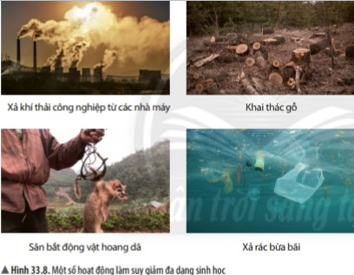
Quan sát hình 33.8 kết hợp phần báo cáo của các tổ kể tên những hoạt động làm suy giảm đa dạng sinh học?

Slide 10
Những hoạt động làm suy giảm đa dạng sinh học:
Khí thải từ các nhà máy, xí nghiệp, phương tiện đi lại
Các hoạt động khai thác rừng quá mức
Xả rác bừa bãi
Săn bắt động vật hoang dã
Xây dựng quá nhiều công trình
Lạm dụng thuốc trừ sâu, thuốc bảo vệ thực vật

Slide 11
Chúng ta cần bảo vệ đa dạng sinh học vì:
Mất đa dạng sinh học là mất sự cân bằng sinh thái, ô nhiễm môi trường, mất nguồn cung cấp lương thực – thực phẩm...
Bảo vệ đa dạng sinh học để duy trì sự cân bằng sinh thái, bảo vệ môi trường, duy trì nguồn lương thực – thực phẩm...bảo vệ nơi sống, nguồn sống cho cho nhiều loại sinh vật, giảm nguy cơ tuyệt chủng các loài quý hiếm.

Slide 12
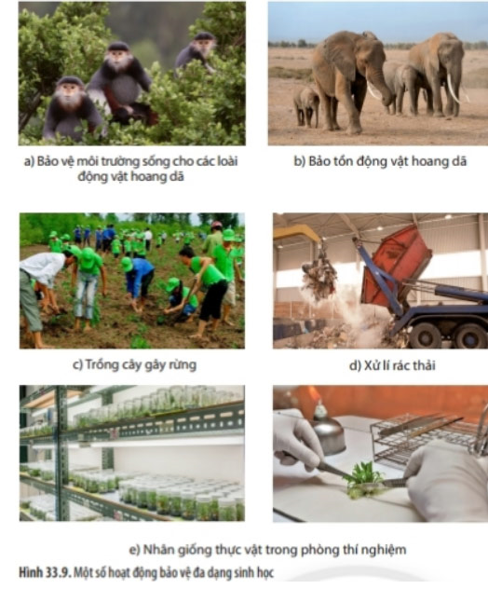
Từ thông tin gợi ý trong hình 33.9, hãy nêu một số hoạt động góp phần bảo vệ đa dạng sinh học?

Slide 13
Hoạt động góp phần bảo vệ đa dạng sinh học:
Bảo vệ môi trường sống cho các loài động vật hoang dã
Bảo tồn động vật hoang dã
Trồng cây gây rừng
Xử lí rác thải
Nhân giống các loài cây quý hiếm

Slide 14
 * Nguyên nhân gây suy giảm đa dạng sinh học: - Phá rừng, khai thác gỗ, di dân khai hoang. - Săn bắt, buôn bán động, thực vật hoang dã, quý hiếm. - Khí thải từ các nhà máy, xí nghiệp. - Các hoạt động sống của con người làm ô nhiễm môi trường. * Các biện pháp bảo vệ đa dạng sinh học: - Nghiêm cấm phá rừng. - Cấm săn bắt, buôn bán trái phép các loài động thực vật. - Xây dựng các khu bảo tồn, bảo vệ các loài sinh vật. - Tuyên truyền, giáo dục mọi người tham gia bảo vệ rừng. - Tăng cường trồng cây gây rừng, bảo vệ môi trường…

Slide 15
Chấm điểm các nhóm
 | Tổ 1 | Tổ 2 | Tổ 3 | Tổ 4
Tổ 1 chấm | x
Tổ 2 chấm |  | x
Tổ 3 chấm |  |  | x
Tổ 4 chấm |  |  |  | xs
Điểm trung bình

Slide 19
Là học sinh, em sẽ làm gì để bảo vệ đa dạng sinh học?

Slide 20
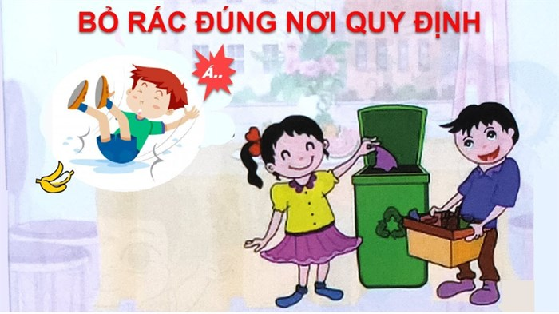
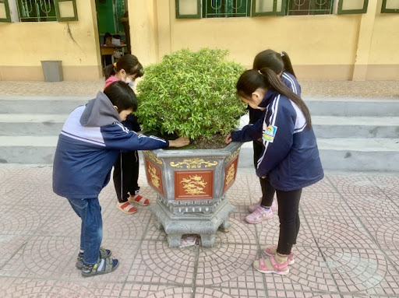
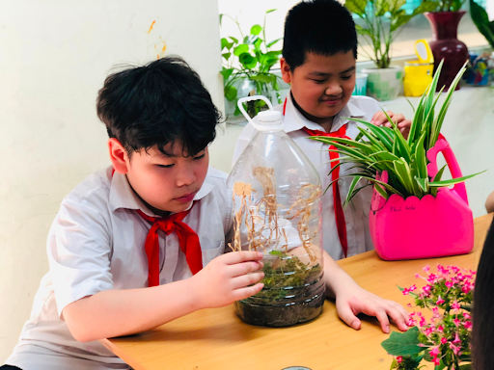
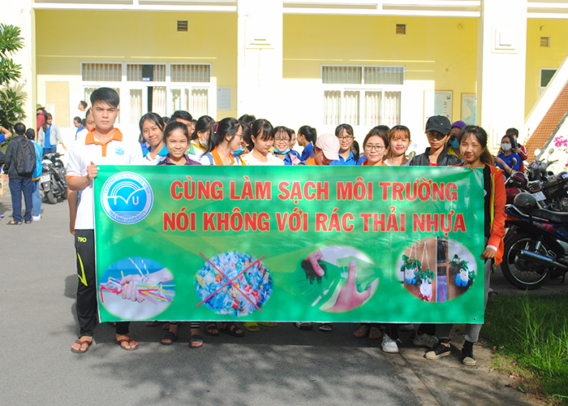

Slide 21
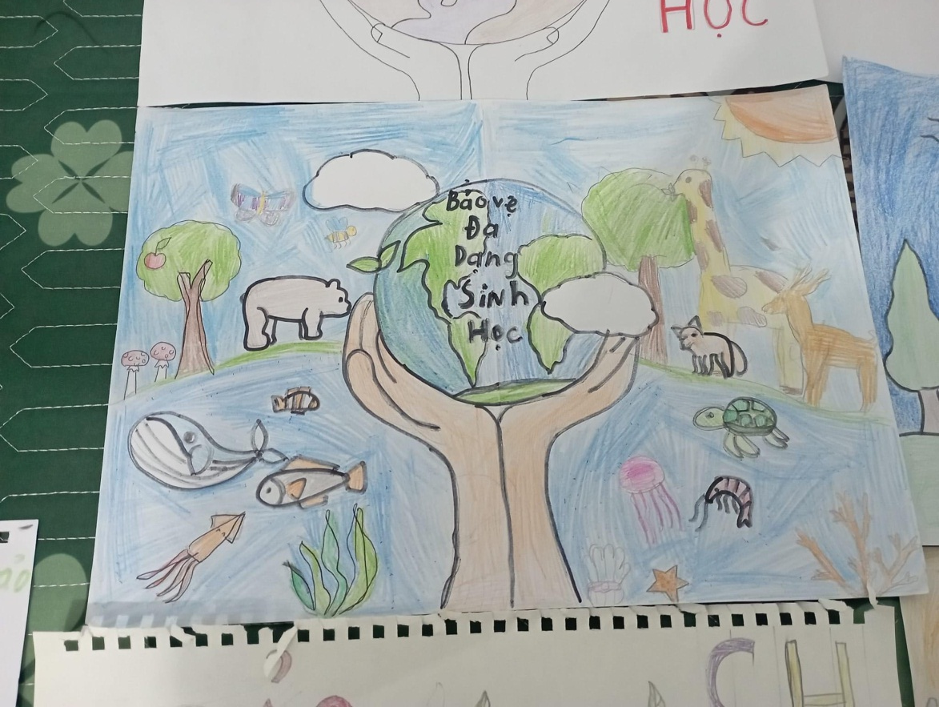
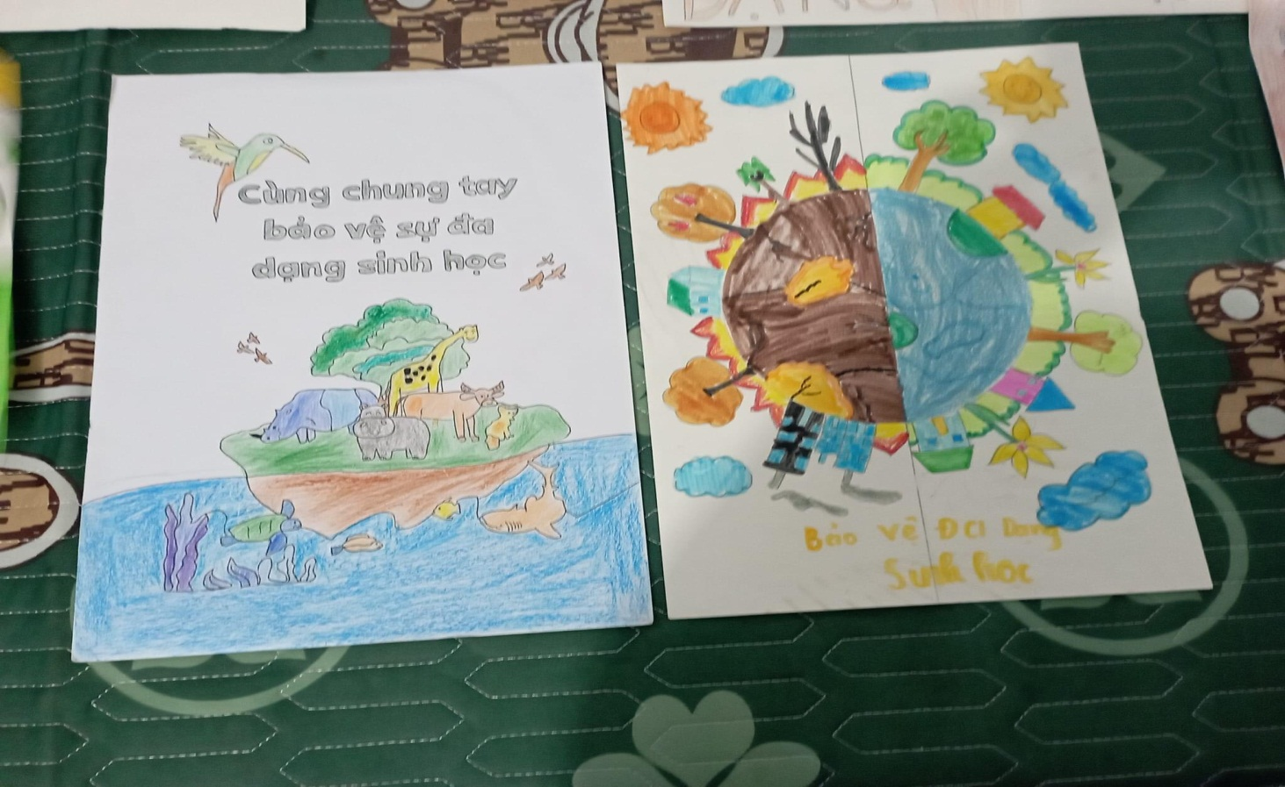
VẬN DỤNG
1. Em hãy thiết kế p ostervề tuyên truyền bảo vệ đa dạng sinh học?

Slide 22
Củng cố

Slide 23
Hướng dẫn VỀ NHÀ
- Học bài. Làm bài tập SGK Tr 154.
- Các nhóm: Tìm hiểu và thực hiện yêu cầu và nội dung SGK Tr155.
- Xem và chuẩn bị Bài 34 Tr 155.

